Slide 1

Windows forensics – part 5
Questions 1 - 11

Slide 2
Question 1
01

Slide 3
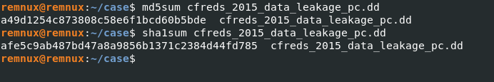
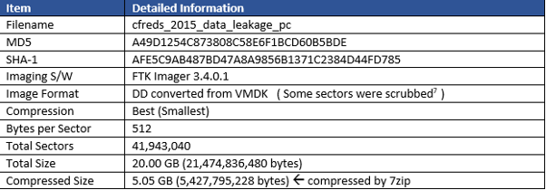
valeurs de hachage (MD5 & SHA-1) de l’image
01

Slide 4
Question 2
02

Slide 5
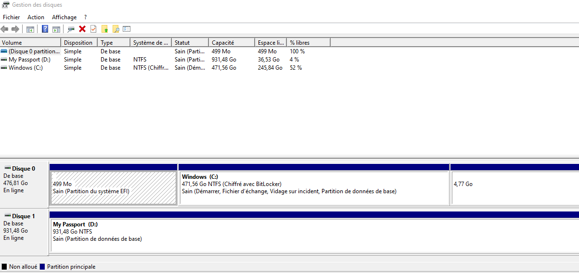
Comment identifier les informations sur la partition (methode 1 – fdisk)
02
Partition boot
-répertoire OS : %systemroot%
Partition système
-contient le bootloader/MBR
Pour démarrer le système

Slide 6
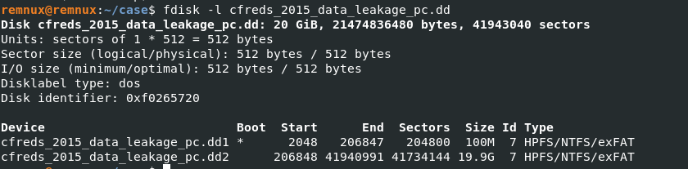
Comment identifier les informations sur la partition (methode 1 – fdisk)
02
Comme il s'agit d'un fichier contenant une copie de l'ensemble du disque,
on peut le traiter comme n'importe quel autre périphérique mode bloc et exécuter fdisk
Partition boot
Partition système

Slide 7
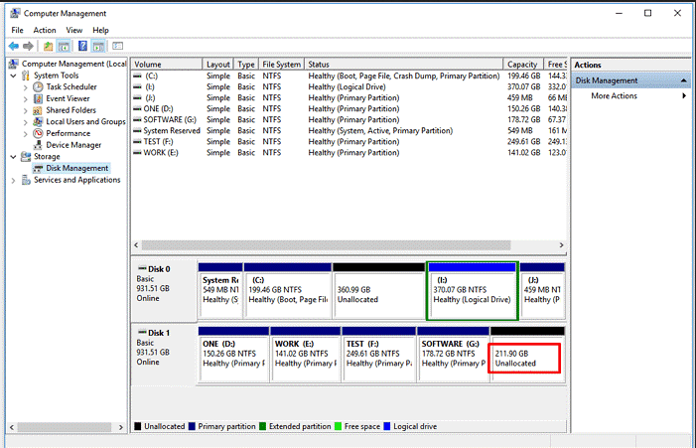
Comment identifier les informations sur la partition (methode 2 – mmls)
02
Qu'est-ce que l'espace non alloué ?
Tout espace physique sur un disque dur
qui n'appartient pas à une partition.
Aucun programme ne peut écrire dans
cet espace.
L'espace n'existe pas pour l’OS
Pour utiliser les espaces non alloués
créer une nouvelle partition en utilisant
cet espace
étendre une partition existante.
Media management ls (mmls):
Peut montrer les secteurs non alloués,
ce qui permet de rechercher des données cachées.

Slide 8
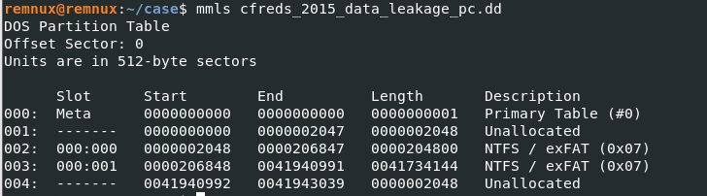
Comment identifier les informations sur la partition (methode 2 – mmls)
02
MBR
espace non alloué

Slide 9
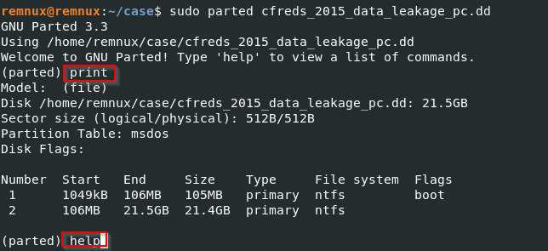
Comment identifier les informations sur la partition (methode 3 – parted)
02
ne liste pas les partitions dont la taille est supérieure à 2 TB

Slide 10
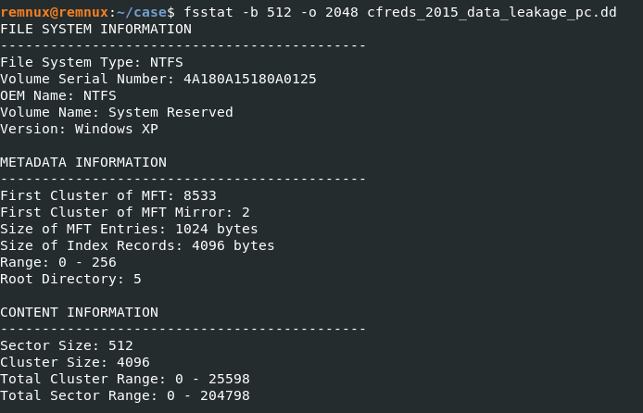

Détails de la première partition fsstat
02
-b : block size
-o: offset (512)

Slide 11
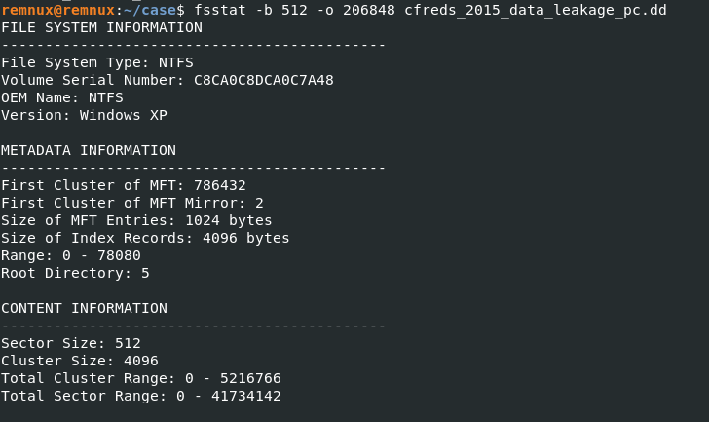
Détails de la deuxieme partition fsstat
02
Serial Number

Slide 12
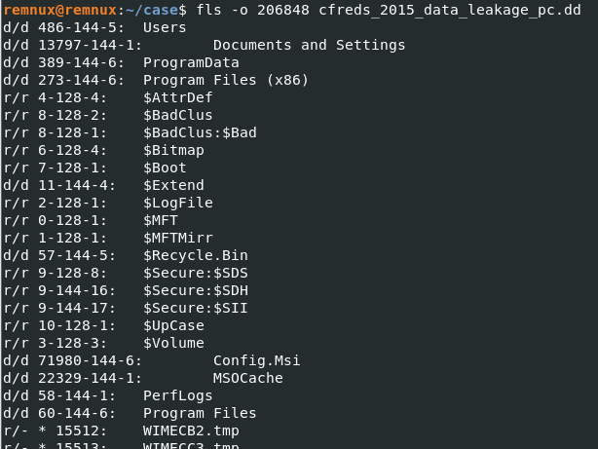
Contenu de la deuxieme partition
02
Type
Metadonnées
Nom
https://wiki.sleuthkit.org/index.php?title=Fls#-l_format

Slide 13
Comment lister tous les fichiers .docx supprimés sur l'ensemble de la partition ?
02
-r : recursive
-d: deleted entries
-F: files only

Slide 14
Question 3
03

Slide 15
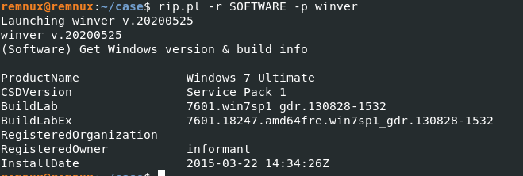
Quelle est la version de windows ?
03
HKLM\SOFTWARE\Microsoft\Windows NT\CurrentVersion
-r: registry hive
-p: plugin
GMT

Slide 16
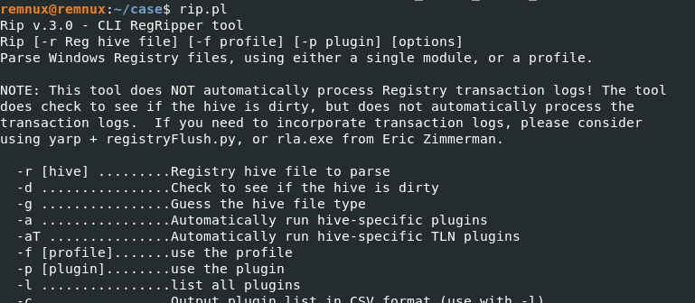
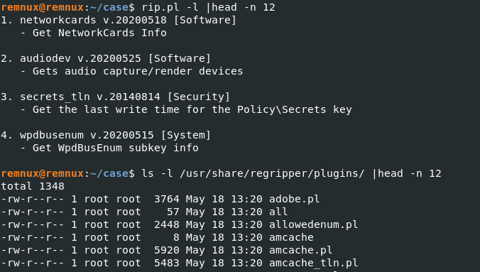
Rip.pl
03

Slide 17
Question 4
04

Slide 18
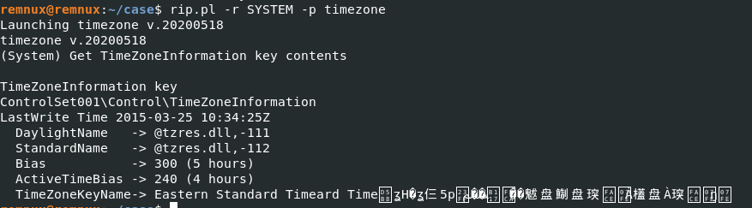
Quel est le réglage du fuseau horaire ?
04
Z (Zulu Time) = GMT = UTC
Bias représente la différence en minutes entre GMT/UTC et l'heure locale.

Slide 19
Question 5
05

Slide 20
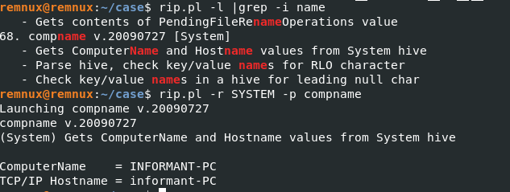
Quel est le nom de l'ordinateur ?
05
HKLM\SYSTEM\ControlSet###\Control\ComputerName\ComputerName (value: ComputerName)
HKLM\SYSTEM\ControlSet###\Services\Tcpip\Parameters (value: Hostname)......

Slide 21
Question 6
06

Slide 22
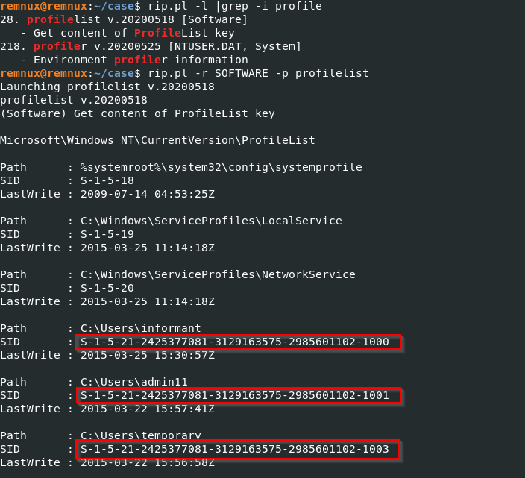
Enumérez tous les comptes présents, pas de des comptes système
06
Mappage du SID
à l’utilisateur

Slide 23
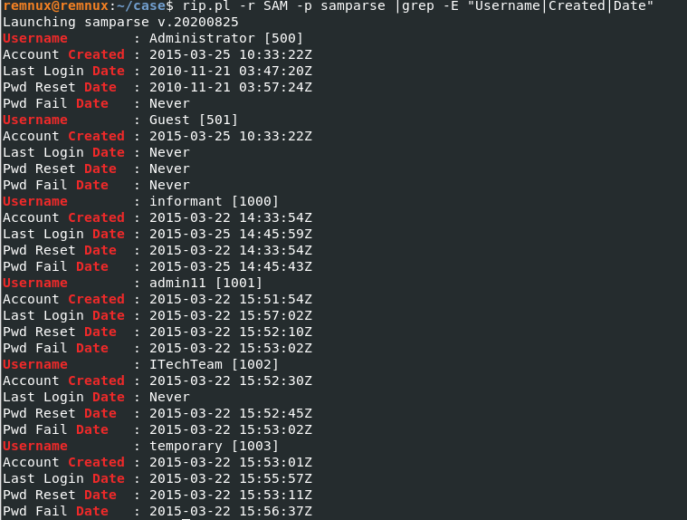
Recherche d’informations SAM
06
SAM stocke les informations
relatives aux comptes, par
exemple les mots de passe
dans un format haché (NTLM).
-> bruteforcing avec impacket
Login échoué

Slide 24
Question 7
07

Slide 25
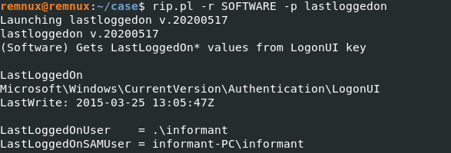
Qui a été le dernier utilisateur à se connecter au PC ?
07
HKLM\Software\~
HKLM\SAM\~

Slide 26
Question 8
08

Slide 27
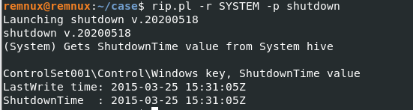
Quelle a été la dernière date/heure d'arrêt système enregistrée ?
08
HKLM\SYSTEM\ControlSet###\Control\Windows (value: ShutdownTime)
Un Control Set contient des informations de configuration telles que les pilotes de périphériques et les services.
ControlSet001 peut être le dernier jeu de contrôle avec lequel vous avez démarré.
ControlSet002 peut être le dernier jeu de contrôle connu, ou celui qui a permis de démarrer Windows NT en dernier.

Slide 28
Question 9
09

Slide 29
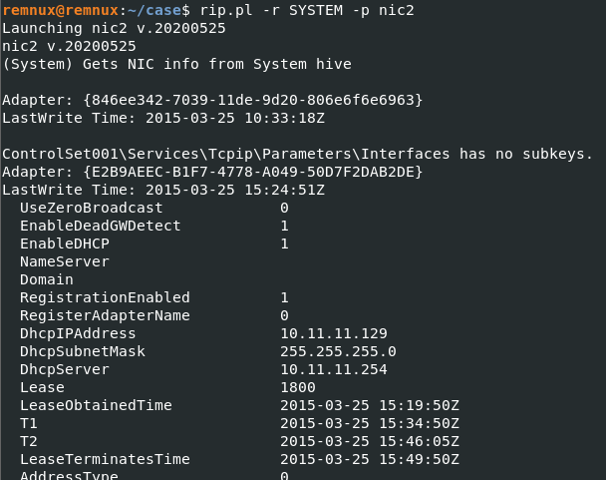
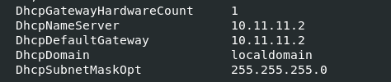
informations relatives aux interfaces réseau - adresse IP DHCP
09
HKLM\SYSTEM\ControlSet###\Services\Tcpip\Parameters\Interfaces\{GUID}

Slide 30
Question 10
10

Slide 31
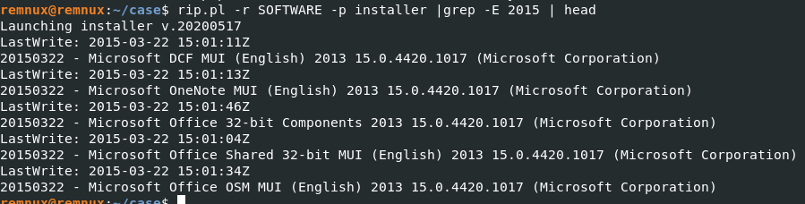
applications installées après l'installation du système ?
10
HKLM\SOFTWARE\Microsoft\Windows\CurrentVersion\Installer\UserData

Slide 32
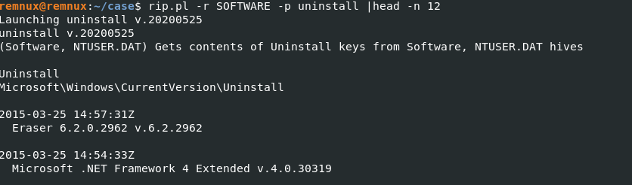
applications Désinstallés après l'installation du système ?
10
HKLM\SOFTWARE\Microsoft\Windows\CurrentVersion\Uninstall\~
HKLM\SOFTWARE\Wow6432Node\Microsoft\Windows\CurrentVersion\Uninstall\~

Slide 33
Question 11
11

Slide 34
Listez les journaux d'exécution des applications
11
Shimcache - Application Compatibility Cache
Amcache – Recent File Cache
UserAssist
Prefetch
Muicache – Multilingual User Interface

Slide 35
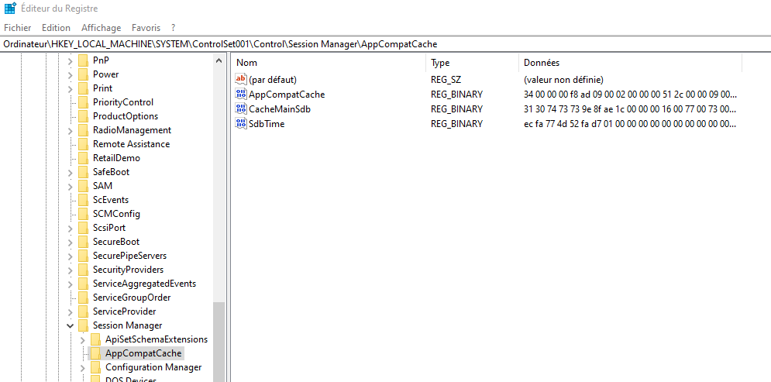
a. Shimcache
11
Créé pour identifier les problèmes de compatibilité des applications
Utilisé pour une recherche rapide afin de décider si les modules ont besoin d'être calés- shimming - (pour les rendre compatibles) ou non.
Connu sous le nom de AppCompatCache
HKLM\SYSTEM\ControlSet###\Control\Session Manager\AppCompatCache\
Deux actions qui peuvent provoquer l'enregistrement d'une entrée dans le Shimcache :
Un fichier est exécuté ( depuis Windows XP)
Un utilisateur parcourt interactivement un répertoire (depuis Windows Vista)

Slide 36
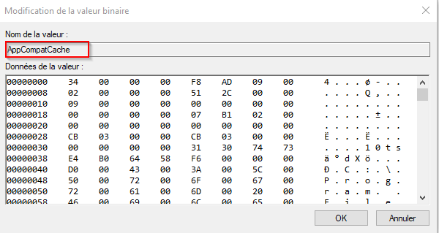
a. Shimcache
11
Stocke diverses métadonnées de fichiers en fonction du système d'exploitation.
Chemin complet du fichier
Taille du fichier
$Standard_Information (SI) Date de la dernière modification
Shimcache Dernière mise à jour
Process Execution Flag: défini pendant la création/exécution du processus
Ne contient que les informations antérieures au dernier démarrage du système - les entrées à jour sont stockées uniquement en mémoire
Les données les plus anciennes sont remplacées par de nouvelles entrées

Slide 37
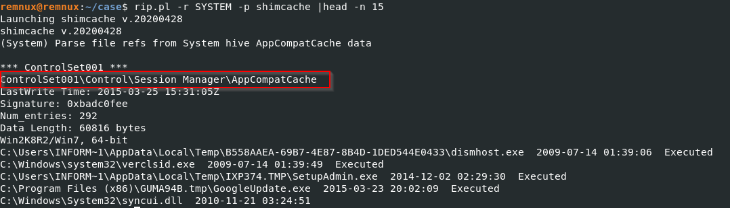
a. Shimcache
11

Slide 38
B. recentfilecache.bcf
11
RecentFileCache.bcf vs. ShimCache (Decalage temporal) :
Les deux contiennent des références à des programmes exécutés
RecentFileCache.bcf => récemment exécuté (copié ou téléchargé)
ShimCache => sur une longue période de temps
RecentFileCache.bcf
Implémenté depuis Windows 7
lieu de stockage temporaire
RecentFileCache et l’analyse forensique :
un artefact important pour identifier les traces des programmes anti-forensic,
des programmes portables et des dispositifs de stockage externes.

Slide 39
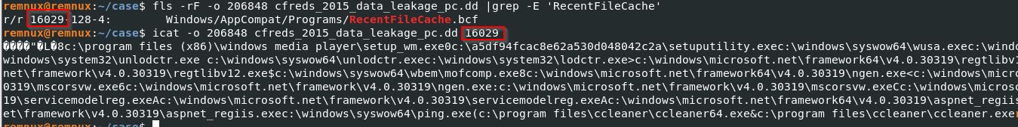
B. recentfilecache.bcf
11

Slide 40
B. Amcache remplace recentfilecache.bcf
11
Stocke les métadonnées liées à l'exécution des PE et à l'installation des programmes.
A partir de Windows 8 et Windows Server 2008 R2
Emplacement :
C:\Windows\AppCompat\Programs\Amcache.hve
On n’a pas trouvé amcache.hve dans .DD - si présent on peut utiliser la commande suivante :
rip.pl –r Amcache.hve –p amcache
https://www.ssi.gouv.fr/uploads/2019/01/anssi-coriin_2019-analysis_amcache.pdf

Slide 41
C. userassist
11
Microsoft utilise UserAssist pour alimenter le menu de démarrage d'un utilisateur avec les applications fréquemment utilisées.
Tous les programmes basés sur l'interface graphique lancés depuis le bureau sont suivis.
Ces valeurs sont situées dans le fichier NTUSER.DAT de chaque utilisateur
Encodé en ROT-13
Horodatage de la dernière exécution
HKCU\Software\Microsoft\Windows\CurrentVersion\Explorer\UserAssist\{GUID}\Count
Pratique pour analyser les comportements des utilisateurs

Slide 42
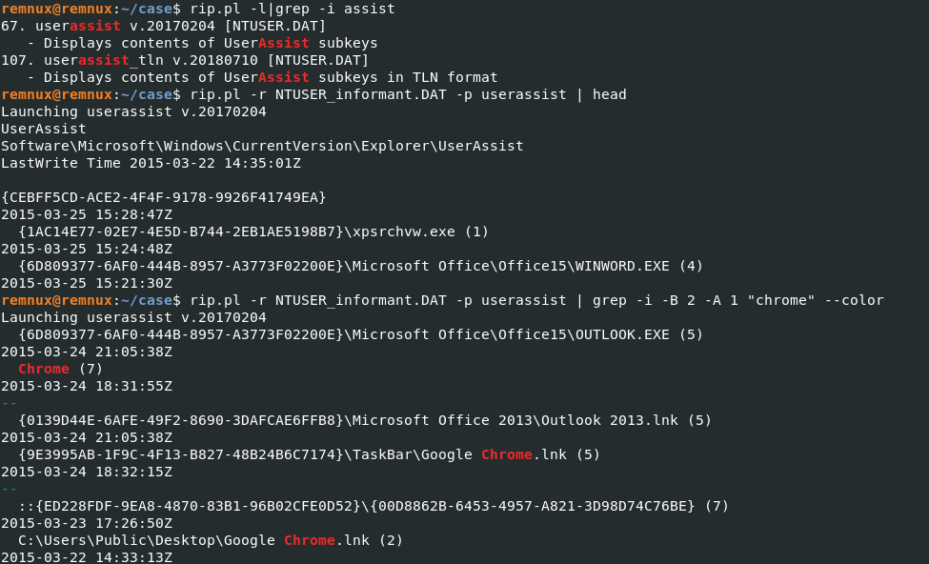
C. userassist
11
software
count
-B : before
-A: after

Slide 43
D.prefetch
11
Une technologie de gestion de la mémoire
Sauvegarder les informations sur les exécutions dans le fichier .pf.
%SYSTEMROOT%\Prefetch\*.pf
Améliorer l'expérience client
Introduit par Microsoft dans Windows XP et Windows 2003 Server
Précharge en mémoire les logiciels les plus fréquemment utilisés (avec leur paramètres)
accélérer le démarrage du système d'exploitation et le lancement des applications
SuperFetch sur Windows Vista
Une version améliorée de Prefetch

Slide 44
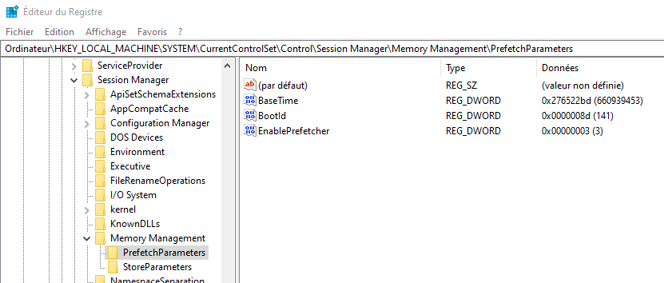
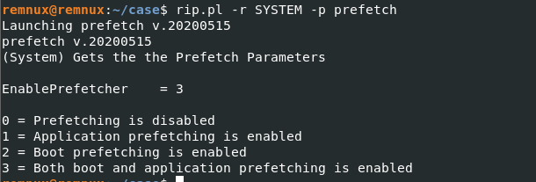
D.prefetch
11

Slide 45
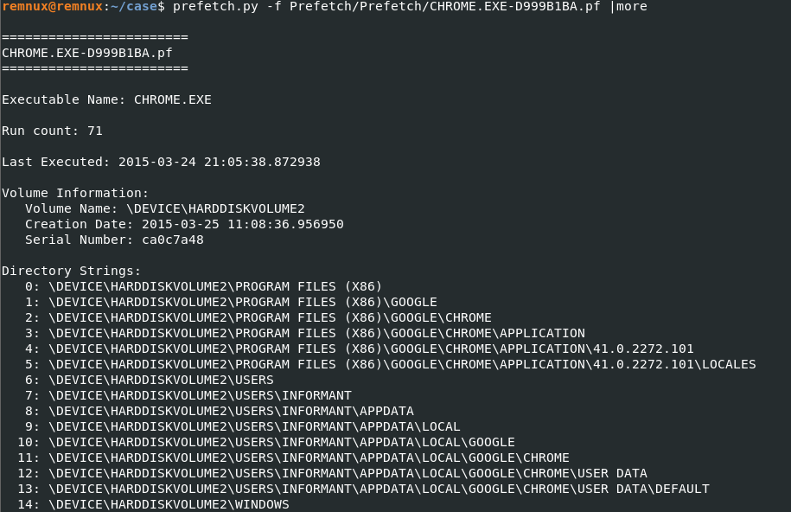
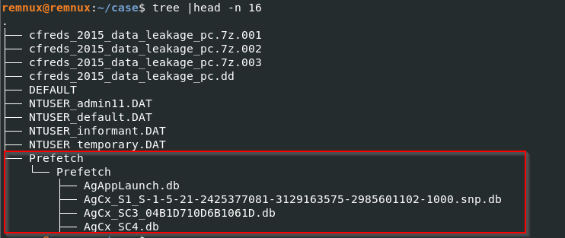
D.prefetch
11

Slide 46
D.prefetch
11
-c: csv format

Slide 47
e.muicache
11
Qu'est-ce que le MUI –Multilingual User Interface ?
Prise en charge de plusieurs langues pour les logiciels
Désavantage : La schéma MUI assez lente
Solution : Mise en cache MUI pour les chaînes localisées
Lorsque la bonne version d'une chaîne est récupérée dans
le fichier MUI pour une application donnée, elle est stockée dans le registre.
Ensuite, si la chaîne est à nouveau nécessaire, elle peut être récupérée
dans le registre, ce qui est plus rapide que de devoir ouvrir à nouveau le fichier MUI.

Slide 48
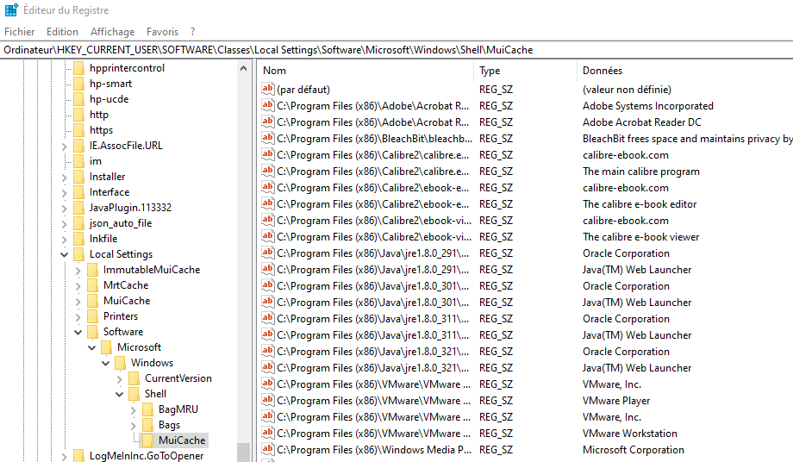
e.muicache
11
Win 10
Windows 2000, Windows XP, Windows Server 2003: HKEY_CURRENT_USER\Software\Microsoft\Windows\ShellNoRoam\MUICache

Slide 49
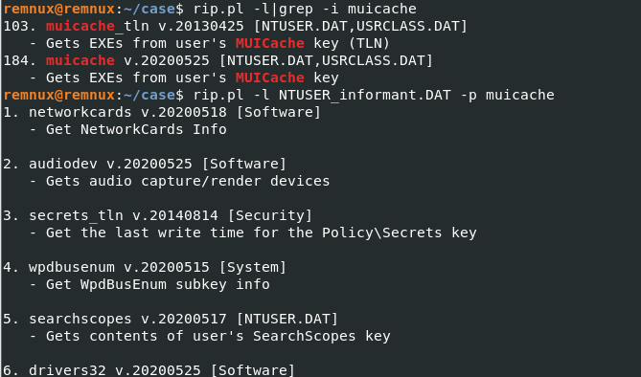
e.muicache
11

Slide 50
Sommaire pour la question 11
11
[File] Windows Prefetch folder \Windows\Prefetch\*.pf Chemins des fichiers exécutables et leur horodatage d'exécution (+ nombre d'exécutions)
[File] IconCache \Users\informant\AppData\Local\IconCache.db Chemins des fichiers exécutables et leurs icônes
[Reg] UserAssist HKU\informant\Software\Microsoft\Windows\CurrentVersion\Explorer\UserAssist\*\Count\ Chemins des fichiers exécutables et leur horodatage d'exécution (+ nombre d'exécutions)
[Reg] Application Compatibility (Shimcache) HKLM\SYSTEM\ControlSet###\Control\Session Manager\AppCompatCache\ Chemins des fichiers exécutables et leurs horodatages modifiés
[Reg] Application Compatibility Cache HKU\informant\Software\Microsoft\Windows NT\CurrentVersion\AppCompatFlags\Compatibility Assistant\ Chemins des fichiers exécutables et leurs horodatages modifiés
[Reg] MuiCache HKU\informant\Software\Classes\Local Settings\Software\Microsoft\Windows\Shell\MuiCache\ Chemins des fichiers exécutables

Slide 51
supplement
12
muicache

Slide 52
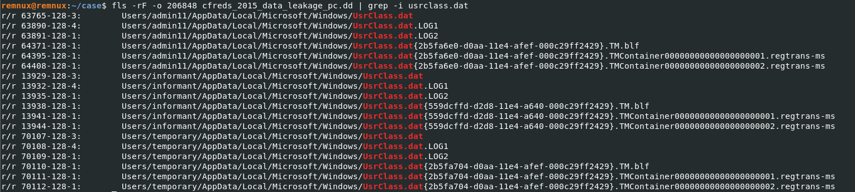
Muicache depuis Usrclass.dat
12

Slide 53
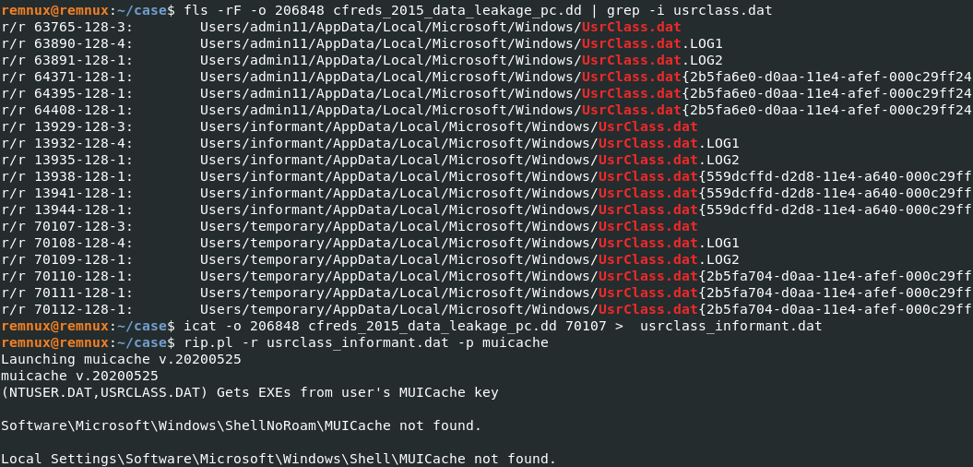
Muicache depuis Usrclass.dat
12

